Slide 1


Эталонная модель взаимодействия открытых систем OSI
Преподаватель: Куттыбаева Айнур Ермеккалиевна, канд.наук, лектор Кафедры «Электроники, телекоммуникации и космических технологии»
ainur_k_75@mail.ru

Slide 2
Содержание
Принципы организации передачи информации в сетях. Модель взаимодействия открытых систем (Open System Interconnection, OSI).
Функции всех уровней модели OSI
Процесс инкапсуляции при передаче информации согласно модели OSI

Slide 3
По завершению урока Вы будете знать:
Открытые системы и модель OSІ.
Инкапсулирование данных

Slide 4
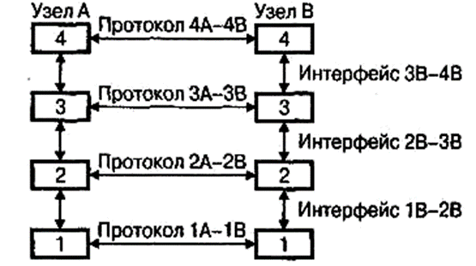
Открытые системы и модель OSІ - эталонная модель взаимодействия открытых систем
Формализованные правила, определяющие последовательность и формат сообщений, которыми обмениваются сетевые компоненты одноименных уровней разных узлов (систем), называются протоколами.
Модули соседних уровней одного узла также взаимодействуют друг с другом в соответствии с четко определенными правилами, которые называются интерфейсом.

Slide 5
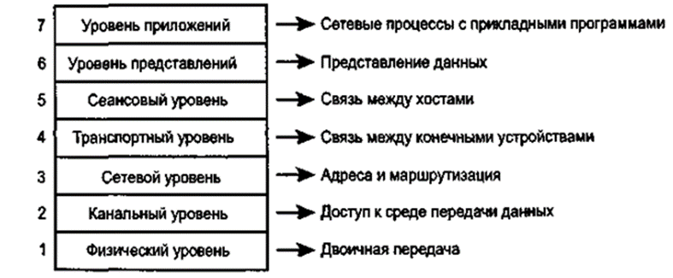
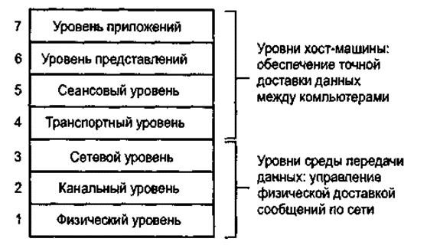
Семь уровней модели OSI

Slide 6
Уровни модели OSI и популярные протоколы
Уровни модели OSI | Протоколы, направленные на защиту данных | Протоколы, используемые для передачи данных | Наименование блоков данных
7 уровень Прикладной | RADIUS, TACACS, CHAP, PAP, SSH | HTTP, Telnet, DNS, SNMP, SMTP, FTP, NFS, NTP, SNTP, X.400, X.500, POP3 | Сообщение
6 уровень Представления |  | SNMP, FTP, Telnet, SMTP, NCP, AFP, ICA | Сообщение
5 уровень Сеансовый | SSL, TLS, SOCKS, SSH | ASP, ADSP, DLC, NBT, NetBIOS, RPC | Сообщение
4 уровень Транспортный |  | TCP, UDP, NBP, SPX, RTMP, SMB, RTP | Сегмент, дейтаграмма
3 уровень Сетевой | IPSec (IKE, AH, ESP) | IP, ICMP, IGMP, RIP, DHCP, ARP, RARP | Пакет
2 уровень Канальный | L2F, L2TP, PPTP | STP, ATM, SLIP, FDDI, Ehternet, Frame Relay, Token Ring, PPP | Кадр
1 уровень Физический |  | RS-232, xDSL, ISDN (E1, T1), Ehternet, Fast Ehternet, Gigabit Ehternet, | Биты

Slide 7
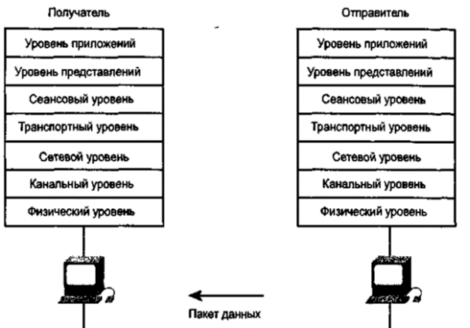
Инкапсулирование данных
Инкапсуляция — это процесс погружения данных в заголовок конкретного протокола перед отправкой их в сеть (или процесс добавления заголовка в начале блока данных, полученных от вышестоящего уровня).

Slide 8
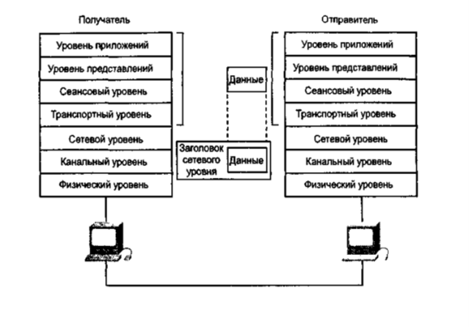
Инкапсулирование данных
Сетевой уровень оказывает услуги уровню представлений, инкапсулируя данные в сетевой заголовок

Slide 9
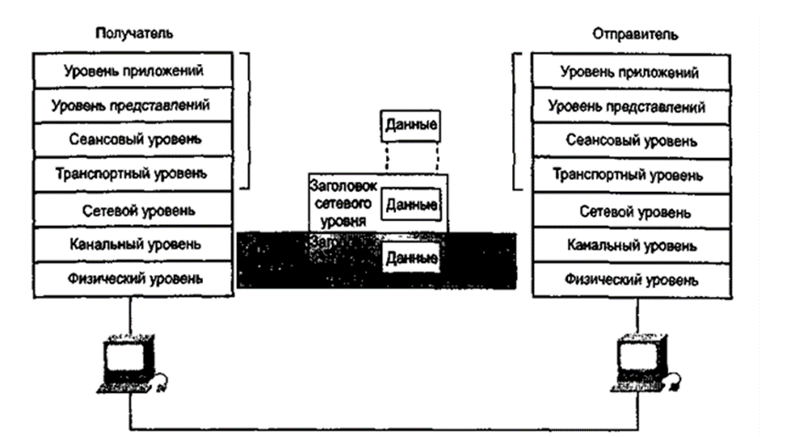
Инкапсулирование данных
Физический уровень служит для поддержки канального уровня. Кадры канального уровня преобразуются в последовательность нулей и единиц для передачи по физическим каналам (как правило, по проводам)
Канальный уровень оказывает услуги сетевому, помещая информацию, полученную от сетевого уровня, в кадр

Slide 10
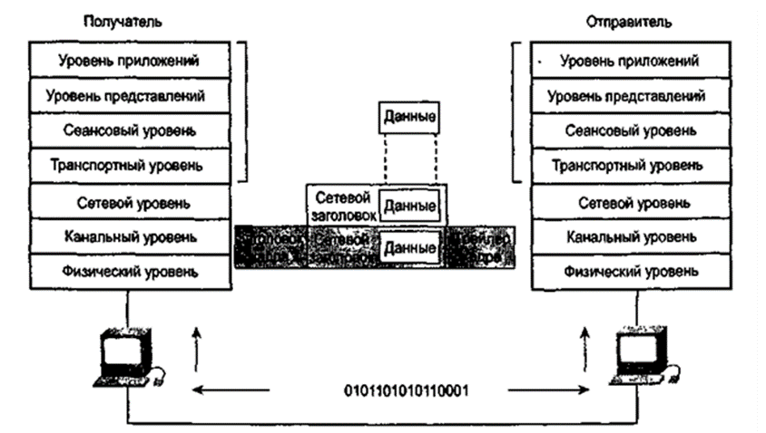
Инкапсулирование данных
Кадр, полученный от канального уровня, преобразуется физическим уровнем в последовательность нулей и единиц для дальнейшей передачи

Slide 11
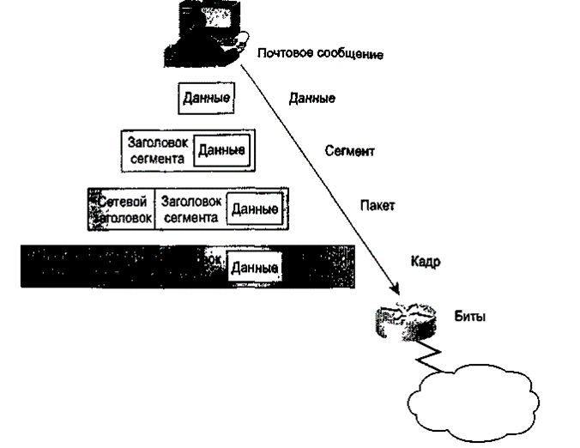
Инкапсулирование данных
По мере движения данных вниз по уровням эталонной модели OSI к ним добавляются новые заголовки и трейлеры (концевики)

